Slide 1





14 décembre 2023 | Trophées d’économies d’eau – Lauréat 2023
La « VENTOUSE à PI »
EAUX DE GRENOBLE ALPES
SPL EDGA

Slide 2



Qui sommes nous ?
Des contrats de prestations globaux (DSP, contrats de gérance ) et « à la carte » (prestations de services) pour le compte des collectivités actionnaires
services aux usagers : 110 000 abonnés /70 000 appels traités : 174 500 relèves de cpt / 363 000 factures émises/an)
Un outil mutualisé
Opérateur de gestion d’eau potable
SPL « 100 % public »
Exploitation de plus de 700 kms de réseaux de distribution d’eau potable et 200 kms de réseaux d’adduction
58 collectivités actionnaires
dont 2 principales
29 millions de m3 d’eau distribués/an sans traitement
Exploitation de 2 grands sites de captage
165 collaborateurs

Slide 3
La « ventouse à PI »
La genèse:
Constat que nos agents de réseaux observaient d’importants volumes d’eau potable « perdus » lors des remises en eau des canalisations.
(Travaux maintenance et renouvellement des réseaux d’eau)
La solution a trouvé un nom à EDGA:
« La ventouse à Poteau Incendie » !

Slide 4
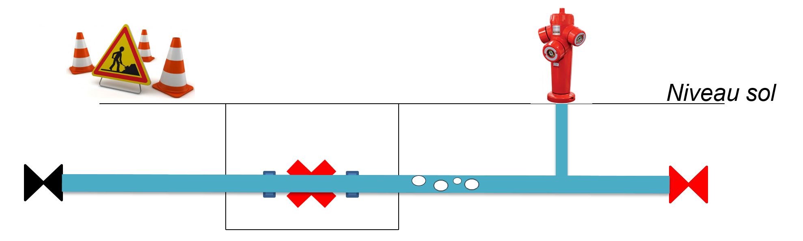
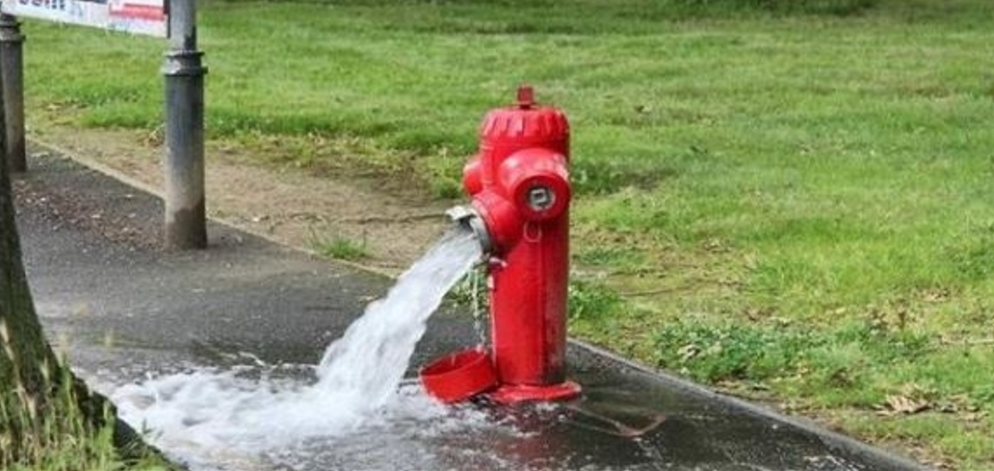
Pratiques d’exploitant de réseau
Pour les interventions ayant nécessité la coupure d’eau sur le réseau, les agents fontainiers ont la consigne d’ouvrir un (ou plusieurs) poteaux incendie (PI) avant la réouverture des vannes.
Cette pratique permet de :
Chasser l’air des canalisations pour éviter les casses dans les réseaux
D’éviter de faire « remonter » de l’air dans les installations des maisons et des immeubles et limiter les perturbations auprès des usagers.
mais elle engendre une perte d’eau par le fait qu’il faut un « certain temps » de déplacement de l’agent entre l’ouverture des vannes et la fermeture des poteaux après la remise en eau.

Slide 5
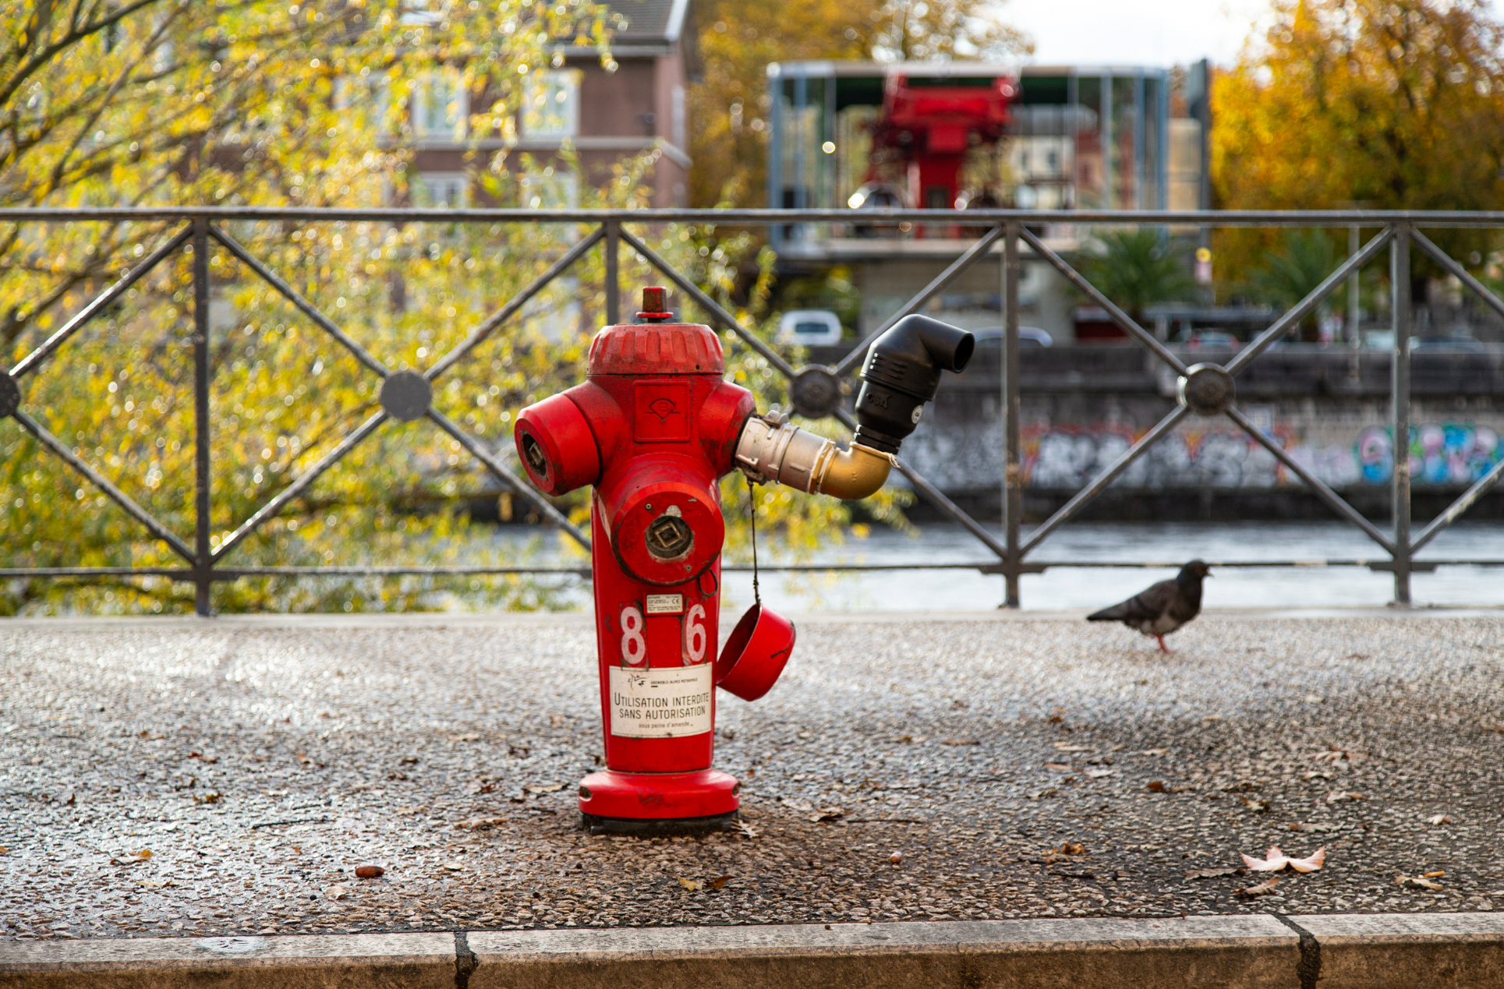
La « ventouse à PI »
Une création par détournement de l’usage classique d’une ventouse
qui se branche directement sur le raccord d’un Poteau Incendie (PI),
Et qui ferme « automatiquement » le poteau dès qu’il n’y pas plus d’air dans la conduite et que l’eau coule !

Slide 6
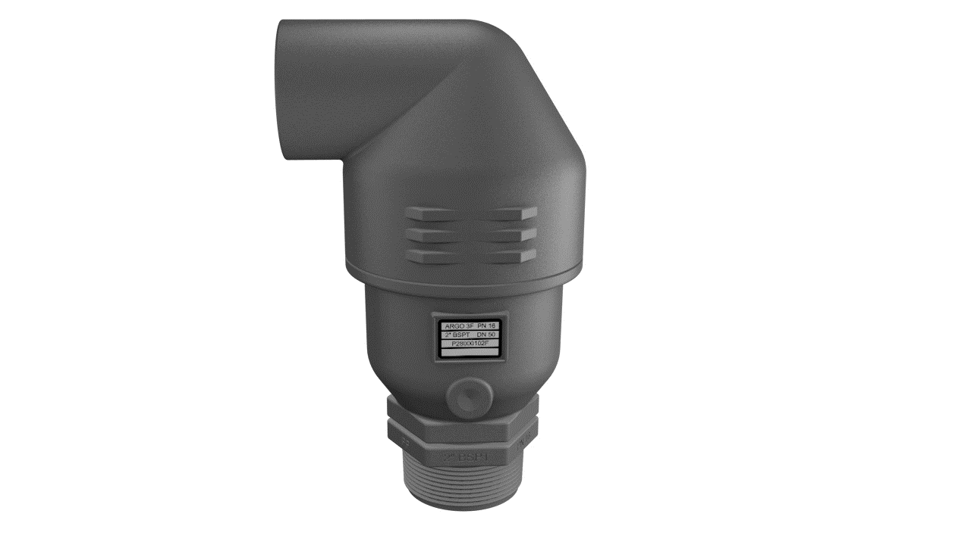
Comment ça marche ?
Principe de fonctionnement ventouse d’air
Montage sur poteau incendie avant la remise en eau
Détail

Slide 7
Retours d’agents sur utilisations
Facile à mettre en œuvre
Efficace
Pratique
Léger
Trouve sa place dans le véhicule
Faible encombrement
Robuste
6 équipements présents dans des véhicules d’interventions d’EDGA
Coût du montage : environ 300 € HT
Aucun frais de maintenance
Economies d’eau réalisées : ça dépend !
Pour EDGA 2023 : à minima 2.500 m3 d’eau
soit 2.500.000 litres d’eau potable (= 1 piscine olympique) !
(254 interventions de coupure programmées pour l’année 2023 sur l’ensemble du territoire EDGA)

